Slide 1
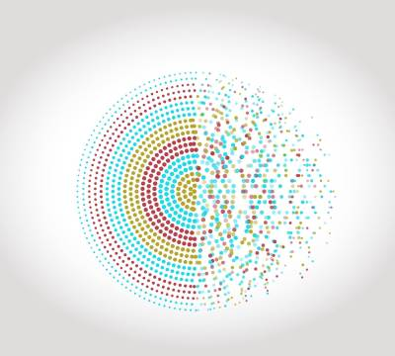
אפליקציה ללימוד רצפים
צוות:
נועה ליאוני 318910155
אילי יצחק 206448375

Slide 2
מיומנויות בסיסיות בקרב אוכלוסיית אנשים על הרצף האוטיסטי
במסגרת הסדנה ביקרנו בבית ספר "גיל" בתל אביב – בית ספר לנערים על הרצף עד גיל 21. אחת מחברות הצוות עבדה בעברה במשך מספר שנים עם ילדים על הרצף וחוותה את הסיפוק הגדול בקידום הילדים ושילובם בחברה. הנושא הזה גרם לנו לחשוב ולהבין שאנחנו רוצות לעשות את הפרויקט שלנו במטרה לעזור לאוכלוסייה הנ"ל ולהנגיש להם דיגיטלית אפשרויות לימוד שיעזרו להם להתקדם ולשפר את היכולות שלהם בביצוע פעולות יומיומיות בסיסיות וכו'.

Slide 3
הקושי
במהלך שהותנו בבית הספר דיברנו עם מספר אנשי צוות, וביניהם רכז תקשוב, מנהלת בית הספר, מרפאות בעיסוק וכו' אשר הציפו לנו מספר קשיים כאשר המשמעותי ביותר היה חוסר ידע היטב בביצוע מטלות הכוללות סדרת פעולות בסיסיות.

Slide 4
הפתרון
אפליקציה ללימוד רצפים המותאמת לקושי המדובר.
בתחילת השימוש באפליקציה, המטפל קובע הגדרות מסוימות (כדוגמת שם הילד, מעבר זמנים בין פעולות וכו') בהתאם לצורך המותאם עבור כל ילד. לאחר מכן המטפל יוכל לבחור רצף לעבוד עליו, כאשר הרצפים יחולקו לפי קטגוריות, לדוגמה: - קטגוריית טיפוח: רצפים של צחצוח שיניים, מקלחת וכו'. - קטגוריית התארגנות: רצפים של סדר התלבשות, נעילת נעליים וכו'. - קטגוריית מטבח: רצפים של הכנת כריך, מיץ פטל, כדורי שוקולד וכו'.

Slide 5
המשך הפתרון
לאחר שבוחרים רצף מסוים מתוך קטגוריה: - יוצג סרטון על המסך המראה באופן ברור את כל ביצוע הרצף בשלבים. - לאחר סיום הסרטון יוצג על המסך רצף של סדרת הפעולות לביצוע אשר הילד יבצע, ועבור כל פעולה נוכחית הנדרשת לביצוע תוצג תמונה גדולה במרכז המסך הממחישה את אותה הפעולה (ככה שהתמונה הגדולה תתחלף כל פעם בפעולה אחרת לביצוע בהתאם להתקדמות הילד בביצוע הרצף). - בסיום הרצף תוצג הודעת עדכון שהרצף בוצע בהצלחה בליווי משך הזמן שלקח לילד לסיים את הרצף.
משך זמן הרצף שביצע הילד יישמר במאגר מידע של האפליקציה בכדי לבצע מעקב התקדמות עבור כל ילד המשתמש באפליקציה.

Slide 6
השוק
במהלך המחקר, גילינו שקיימת אפליקציה דומה אך יש לה כמה חסרונות: - האפליקציה בתשלום. - לכל קטגוריה יש אפליקציה נפרדת מאותו בית יוצר.
ההזדמנות שלנו היא ליצור אפליקציה אחת ובה מספר של קטגוריות הכוללות רצפים, כמובן בחינם.
יש לנו מוטיבציה גדולה להצליח בזה, כיוון שאנשי הצוות שפגשנו סיפרו לנו על האפליקציה הקיימת ועל החסרונות שהם פוגשים בה.

Slide 7
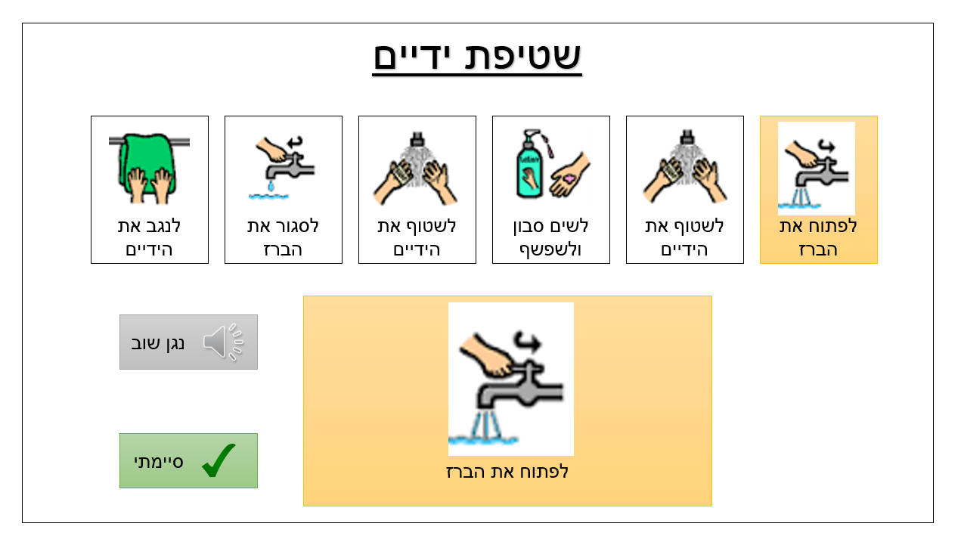
תמונות להמחשה

Slide 8

תמונות להמחשה

Slide 9
סטטוס נוכחי
הרעיון מאושר על ידי אורי גלובוס – מנחה הסדנה.
התבצעו שיחות עם אנשי צוות רלוונטיים שסיפרו לנו על קשיים של התלמידים ובהתאם לכך הם תיארו לנו את דרישותיהם מהאפליקציה, ובבוא העת התכנון הוא שמטפלי ותלמידי בית הספר ינסו את האפליקציה.
אחת מחברות הצוות שעבדה בעבר עם ילדים על הרצף עדיין בקשר עם מטפלים ומשפחות של ילדים על הרצף, לכן בהתייעצות עם כלל הגורמים סופק עבורנו מידע רב של מהי הדרך המומלצת לבנות את האפליקציה כך שתותאם באופן מירבי לקשיי הילד תוך מטרה לצמצום הקשיים ולמידה מרבית.
נעשה אפיון מסכים בעזרת mockup שאושר על ידי אורי גלובוס.

Slide 10
לינק לגיט
https://github.com/noaliony/MTA-Final-Project

